Slide 1
Avance 1
Sistema de Seguridad Perimetral
Integrantes: | Ernesto García Daniel Ramírez
Curso: | Proyecto IV
Profesor: | Diego Aracena Pizarro

Slide 2
Introducción
Empresa
Planificación
Que es
WAKI Labs?
Tareas y Carta Gantt
Resumen del
proyecto
Diseño del proyecto
Problema, solución, objetivos
Arquitectura, Diagramas y
casos de uso
Conclusión
Requisitos
Experiencias, aprendizajes
Funcionales y no funcionales

Slide 3
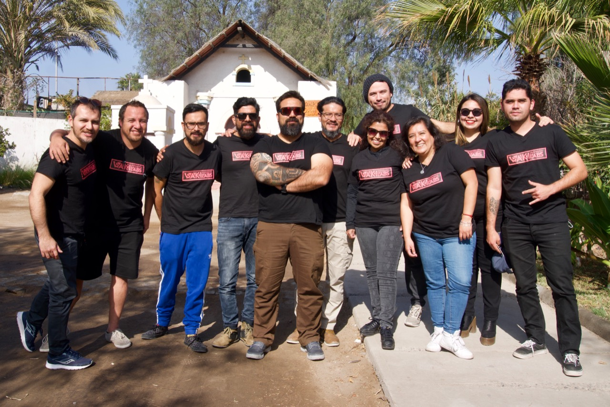
Quienes son?
Laboratorio de innovación fundado el 2016 en Arica
Atiende a la industria de territorios extremos
Espacio de coworking para emprendedores

Slide 4
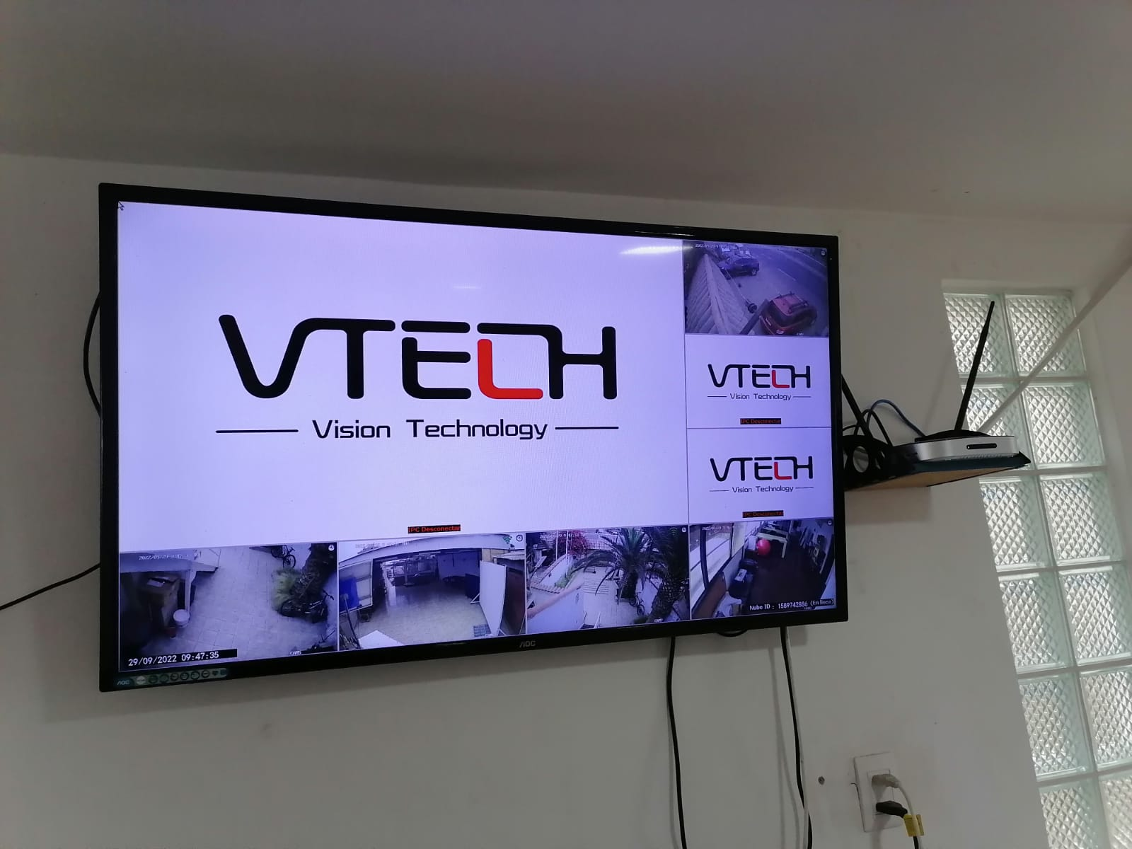
Contexto del problema
Se necesita de un sistema nuevo que permita mantener los estándares de seguridad en sus instalaciones ya que:
Sistema desactualizado
Cámaras no funcionales
Mala disposición de cámaras en el área
Visibles sólo desde un televisor
Posee una interfaz difícil de manejar

Slide 5
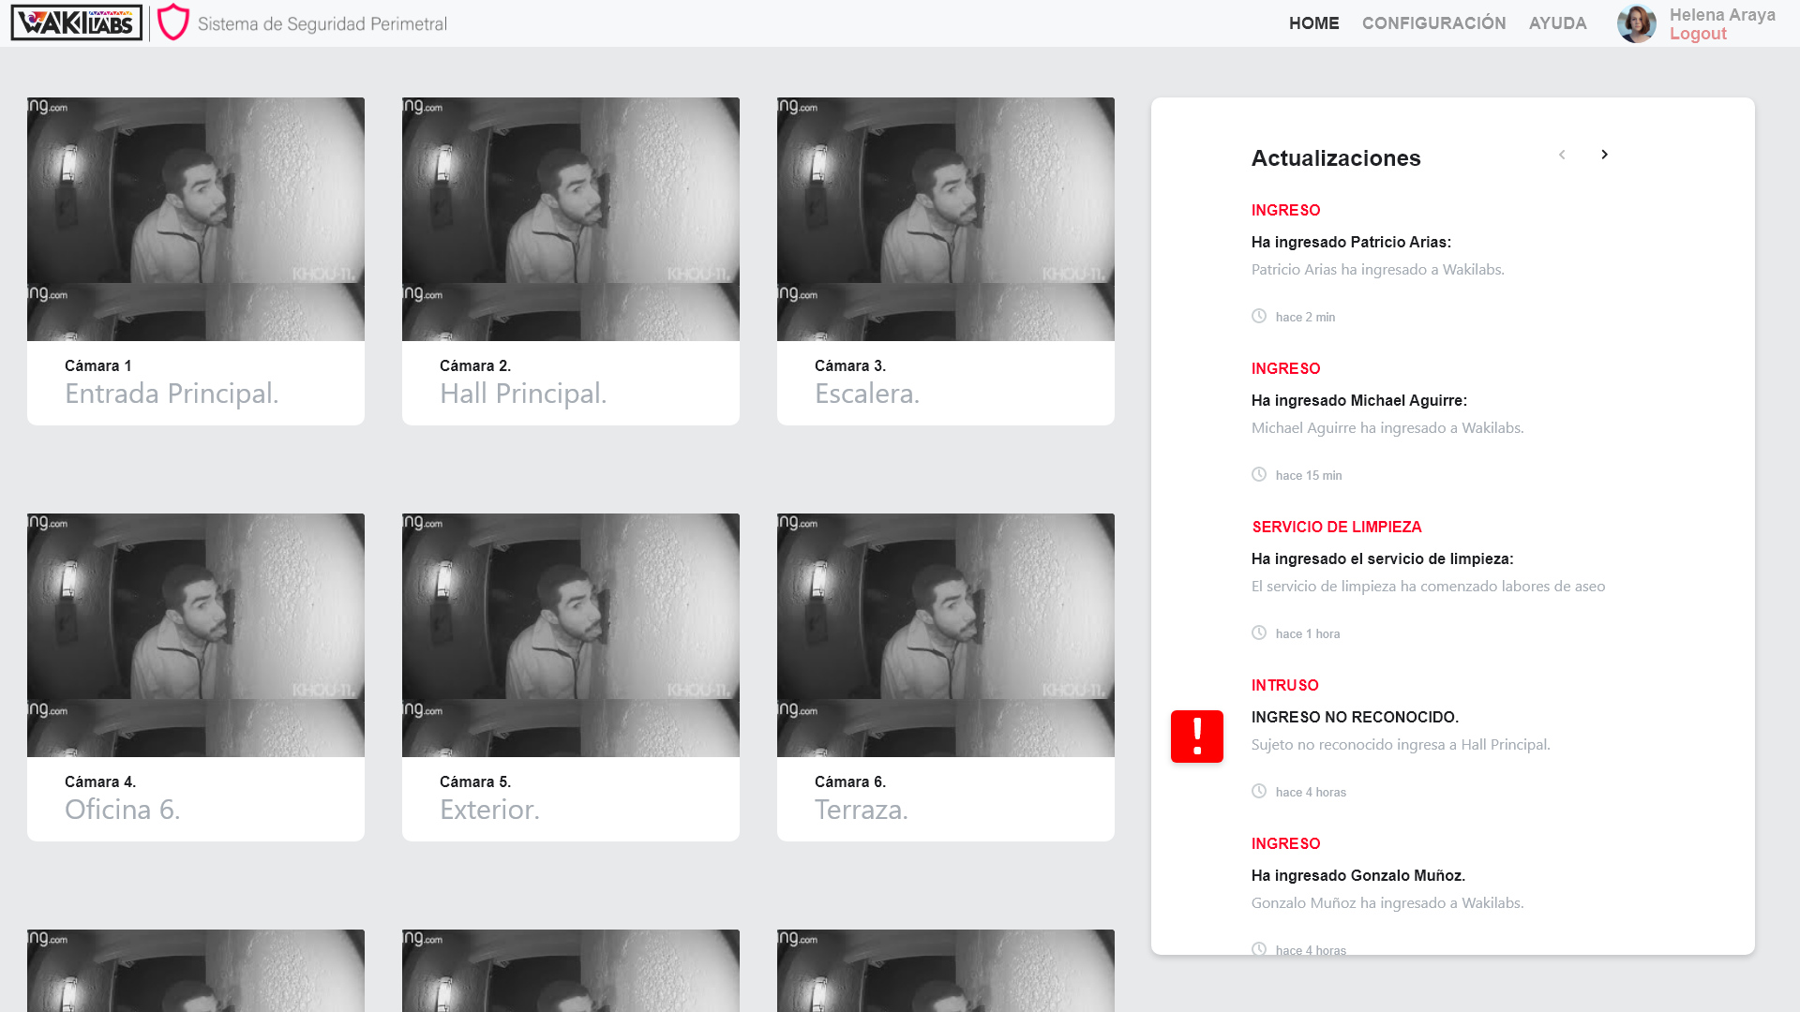
Solución propuesta
Se planea crear un sistema propio en un entorno web que pueda replicar las funciones esenciales del sistema anterior, además de:
Ser desarrollado en un entorno web
Ser accesible desde internet
Posea una interfaz fácil de manejar
Mejorar la disposición de cámaras en el área

Slide 6
Objetivo general
Implementar
un sistema de seguridad y monitoreo remoto que pueda satisfacer las necesidades de seguridad de WAKI LABS.

Slide 7
Objetivos específicos
Estudiar y definir la problemática.
Proponer la solución al problema y sus alternativas.
Desarrollar el sistema de acuerdo a la solución de software seleccionada.

Slide 8
Requisitos funcionales
ID | Definición
RF1 | El sistema debe verificar al usuario.
RF2 | El sistema debe permitir el ingreso de datos.
RF3 | El sistema debe almacenar la información en un historial.
RF4 | El sistema debe permitir ver todas las cámaras activas al mismo tiempo.
RF5 | El sistema debe poder centrarse en una sola cámara.
RF6 | El sistema debe poder alternar de cámara en cámara.

Slide 9
Requisitos no funcionales
ID | Definición
RnF1 | El sistema debe utilizar la paleta de colores de WAKILabs.
RnF2 | El sistema debe ser programado en un entorno web.
RnF3 | El sistema debe garantizar su funcionamiento en el navegador Mozilla Firefox.
RnF4 | El sistema debe poder verse a través de cualquier navegador.
RnF5 | El sistema debe tener una interfaz intuitiva y fácil de utilizar.
RnF6 | El sistema deberá ser desarrollado utilizando el framework Angular.
RnF7 | El sistema debe ser accesible para dispositivos móviles y sea “responsive”.

Slide 10
Organización del proyecto
Utilizado como un espacio de trabajo que permite subir archivos, tareas a realizar, bitácoras e informes.
Utilizado como un medio para dudas y consultas sobre el proyecto, organizar reuniones o informar a los otros miembros del equipo.
Utilizado como repositorio para la solución a desarrollar, a la cual sólo tiene acceso el equipo de trabajo.

Slide 11
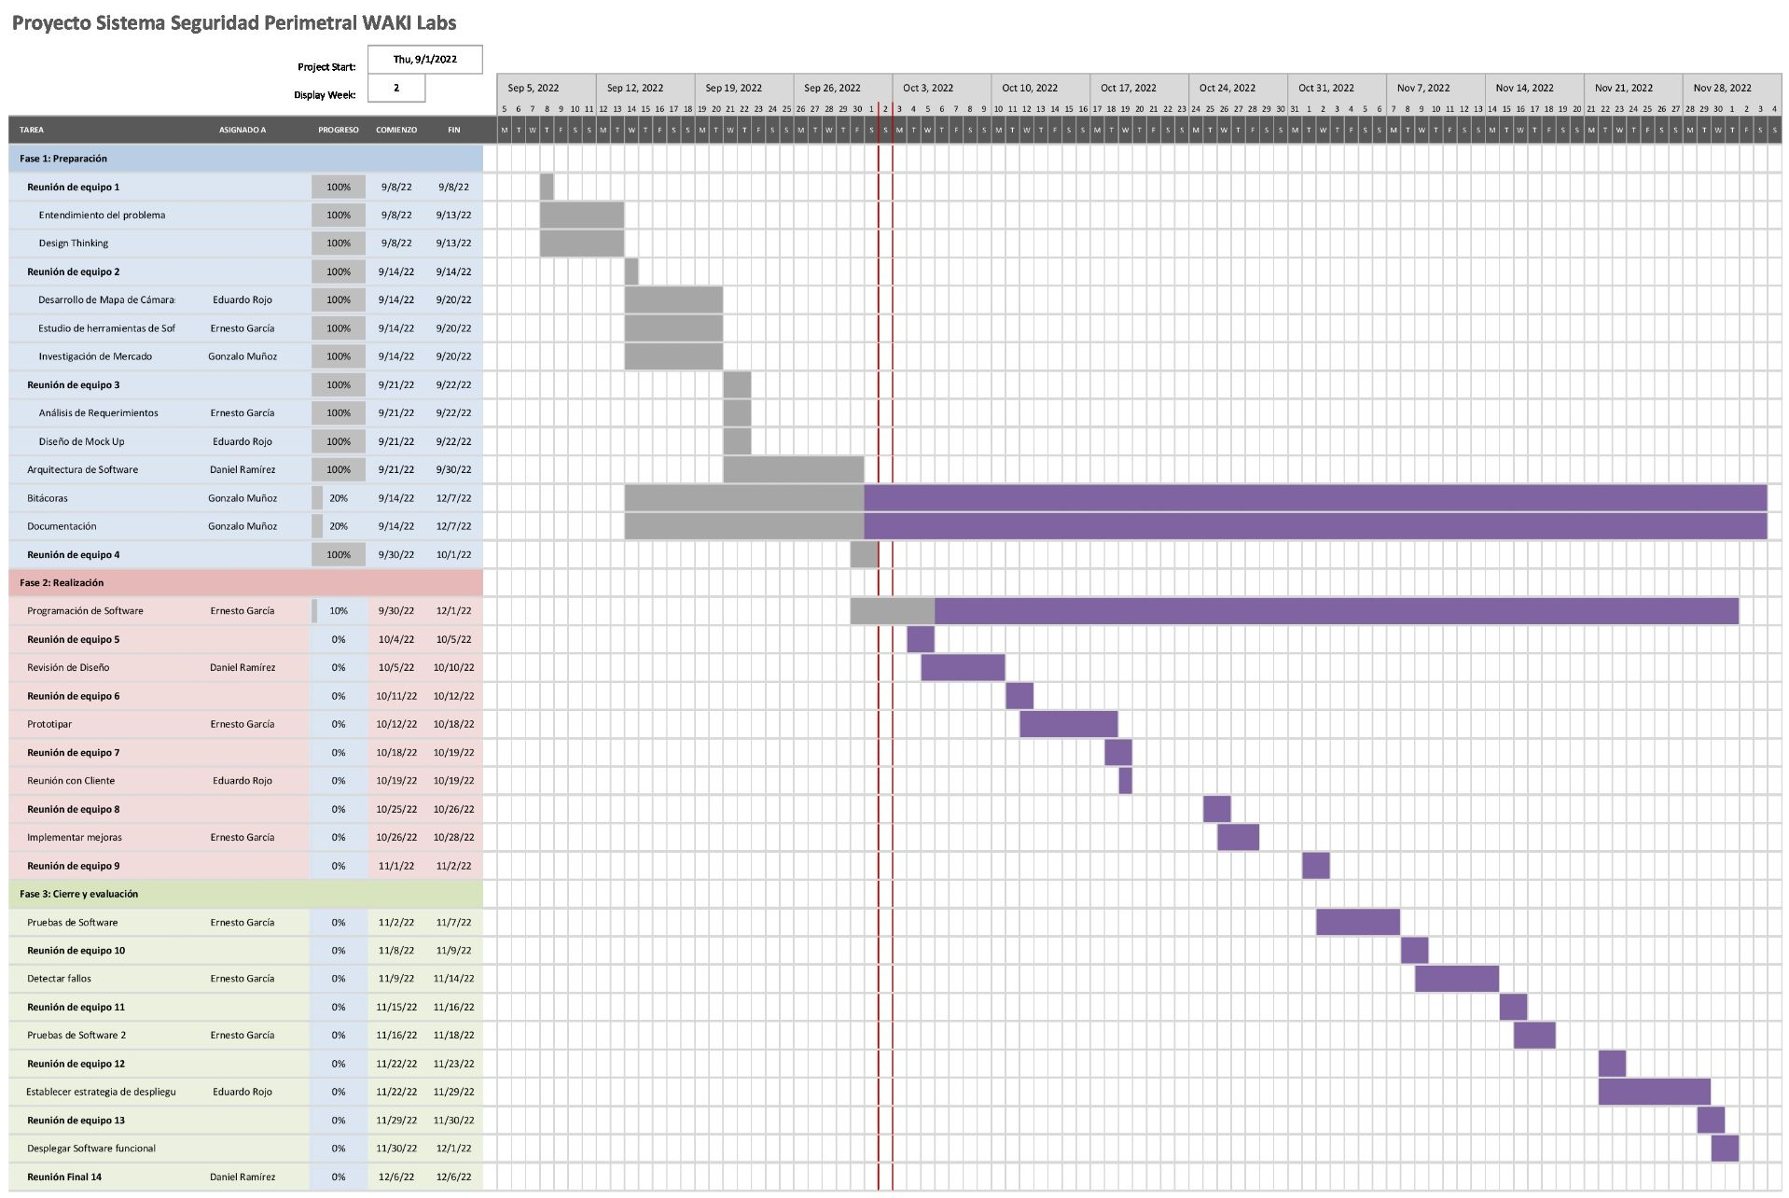

Slide 12
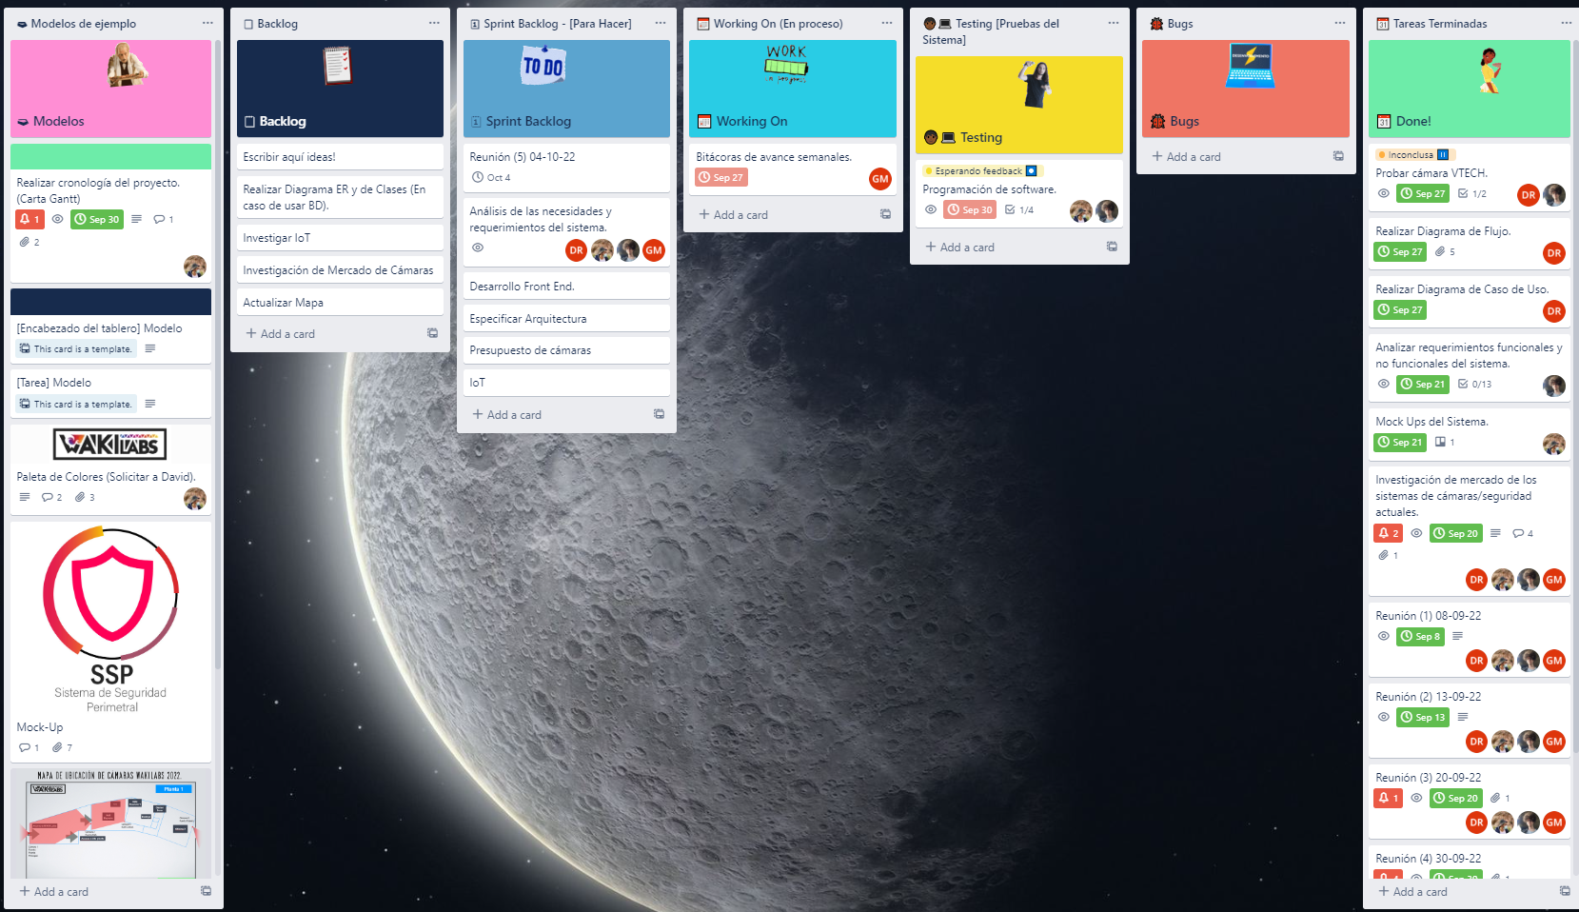
Metodología

Slide 13
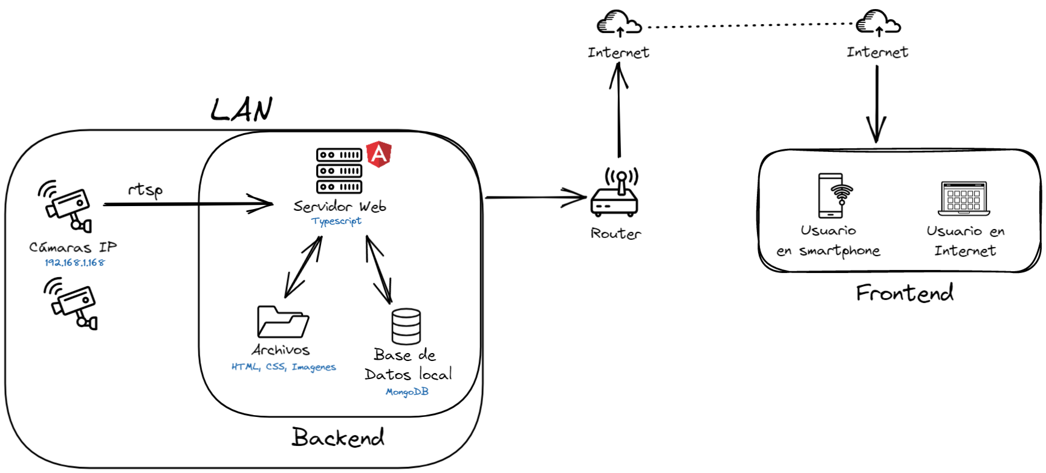
Arquitectura del sistema

Slide 14
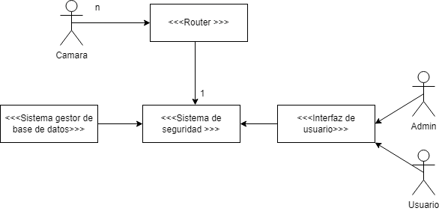
Modelo de contexto

Slide 15
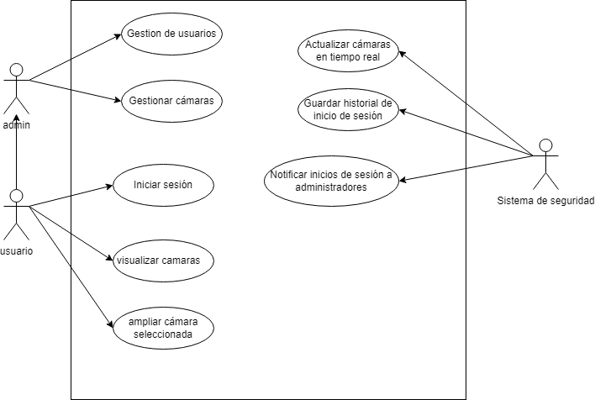
Diagrama de casos de uso

Slide 16
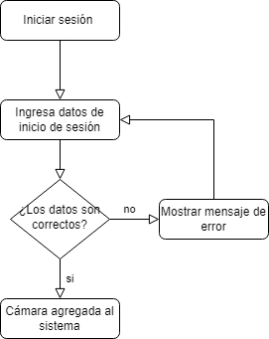
Caso de uso: Inicio de sesión

Slide 17
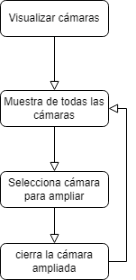
Caso de uso: Visualizar cámaras

Slide 18
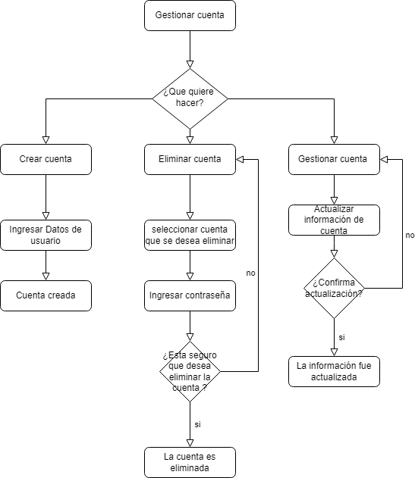
Caso de uso: Gestionar cuentas

Slide 19
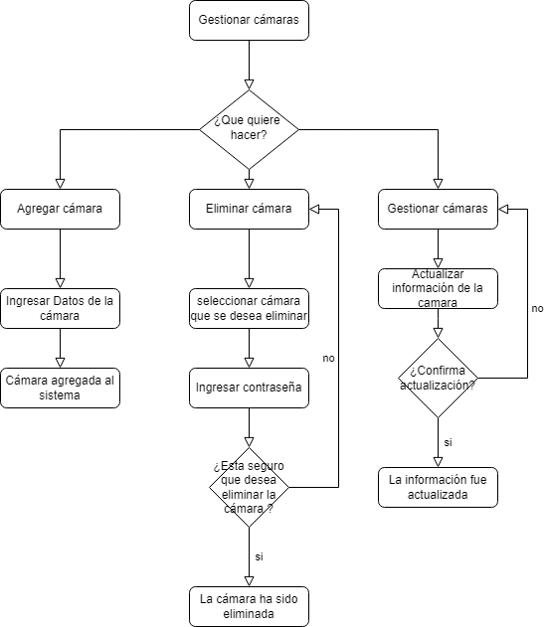
Caso de uso: Gestionar cámaras

Slide 20
Boceto para Interfaz de usuario

Slide 21
Conclusiones
 | Primer contacto con empresa externa
 | Formar vías de comunicación con el cliente
 | Organización con equipo de trabajo
 | Buen análisis del problema y búsqueda por solución informática

Slide 22
Gracias por su atención

